Slide 1



Мир облаков и бизнеса
Современный бизнес -
Агрегация технологий и человеческого потенциала.

Slide 2
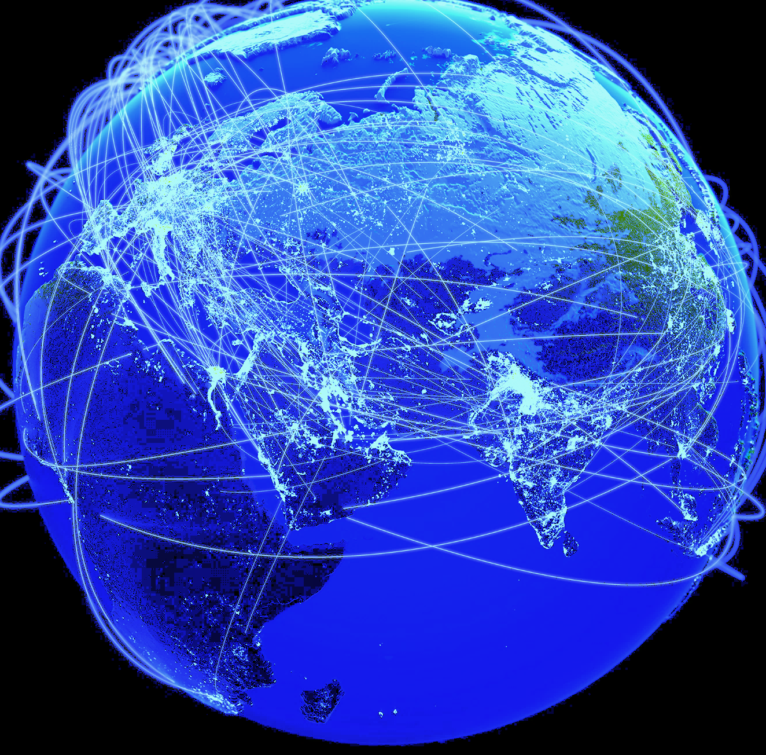
Целевая идея
Необходимость компаний держать у себя сервис, через который проходит большое количество клиентов и их трафика, образует задачу, где требуется универсальное решение.
Для крупных проектов, во избежание колоссальных трат на оборудование создали облачные сервисы.

Slide 3
Облачные провайдеры
Google Cloud;
Microsoft Azure;
AWS;
Yandex Cloud;
MTS Cloud.

Slide 4
Анализ laaS провайдеров
AWS предоставляет такие услуги, как IaaS, PaaS, SaaS и др. Предлагает более 70 ресурсов с расширенной зоной покрытия в четырнадцати регионах мира.
В Azure в настоящее время доступно около 60 сервисов.
Google Cloud предлагает множество услуг, включая IaaS, PaaS и Serverless, а также поддерживает Big data и IoT. В распоряжении провайдера более 50 ресурсов.
Yandex Cloud поддерживает контейнеризацию, машинное обучение, базы данных и отечественный софт, например 1С.
MTS Cloud имеет 25 облачных сервисов и решений, системы мониторинга, защита от атак и различные варианты VDI.
На данный момент большинство провайдеров дают следующие возможности:
Снижение капитальных затрат
Сокращение обслуживания инфраструктуры
Повышенная доступность
Масштабируемость
Инструменты для разработки и автоматизации процессов

Slide 5
Биллинг
Google Cloud Platform
VM (1 vCPU, 614 MB RAM, 10 GB ROM, Linux ) | 305 руб/месяц
VM (1 vCPU, 1.7 GB RAM, 35 GB ROM, Linux ) | 976 руб/месяс
VM (1 vCPU, 3.75 GB RAM, 50 GB ROM, Linux ) | 1769 руб/месяц
VM (2 vCPU, 1 GB RAM, 10 GB ROM, Linux ) | 427 руб/месяц
VM (2 vCPU, 2 GB RAM, 35 GB ROM, Linux ) | 305 руб/месяц
Microsoft Azure
VM (1 vCPU, 500 MB RAM, 4 GB ROM, Linux) | 1464 руб/месяц
VM (1 vCPU, 1 GB RAM, 4 GB ROM, Linux) | 2196 руб/месяц
VM (1 vCPU, 2 GB RAM, 4 GB ROM, Linux) | 1708 руб/месяц
VM (2 vCPU, 4 GB RAM, 8 GB ROM, Linux) | 3111 руб/месяц
VM (2 vCPU, 8 GB RAM, 16 GB ROM, Linux) | 4941 руб/месяц
Yandex Cloud
VM (2 vCPU, 1 GB RAM, 5 GB ROM, Linux) | 439 руб/месяц
VM (2 vCPU, 2 GB RAM, 10 GB ROM, Linux) | 504 руб/месяц
VM (2 vCPU, 4 GB RAM, 15 GB ROM, Linux) | 619 руб/месяц
VM (4 vCPU, 4 GB RAM, 15 GB ROM, Linux) | 821 руб/месяц
VM (4 vCPU, 8 GB RAM, 35 GB ROM, Linux) | 1 081 руб/месяц
Данные сравнения ведут к тому, что самым дешёвым решением является Yandex Cloud, а самым дорогим Microsoft Azure, в плане цены можно колебаться между Google Cloud, AWS и Yandex Cloud.
В способах оплаты, самыми удобными будут отечественные провайдеры, тогда как иностранные представители облачных решений зачастую не всегда требуют рабочие в РФ сервисы по оплате их услуг.

Slide 6
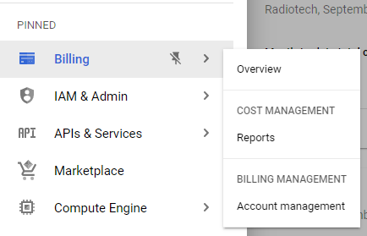
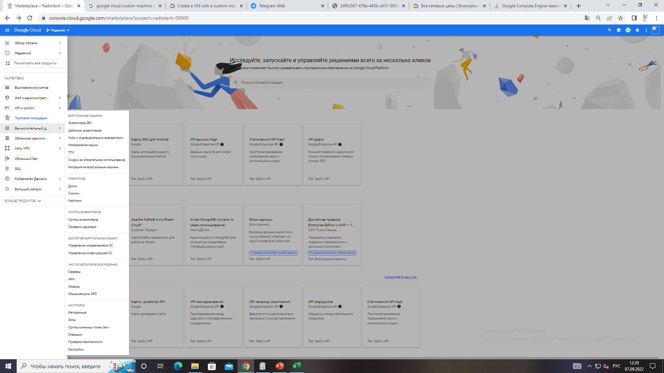
Ценовая политика
Продукт | Цена (в месяц)
1 vCPU | $15.92
1 GB RAM | $2.13
1 GB SSD | $0.17
1 reserved ip | $2,9
1 GB ingress traffic | $0,01
1 GB ROM | $0.1
1 GB Egress traffic | $0,01
В Google Cloud финансы можно отследить в биллинг аккаунте.
Для оценки затрат на будущий месяц, нужно знать цены за используемые продукты.
Для внедрения новых продуктов в проект, нужно зайти на торговую площадку, где можно узнать цену данного продукта и документацию.

Slide 7


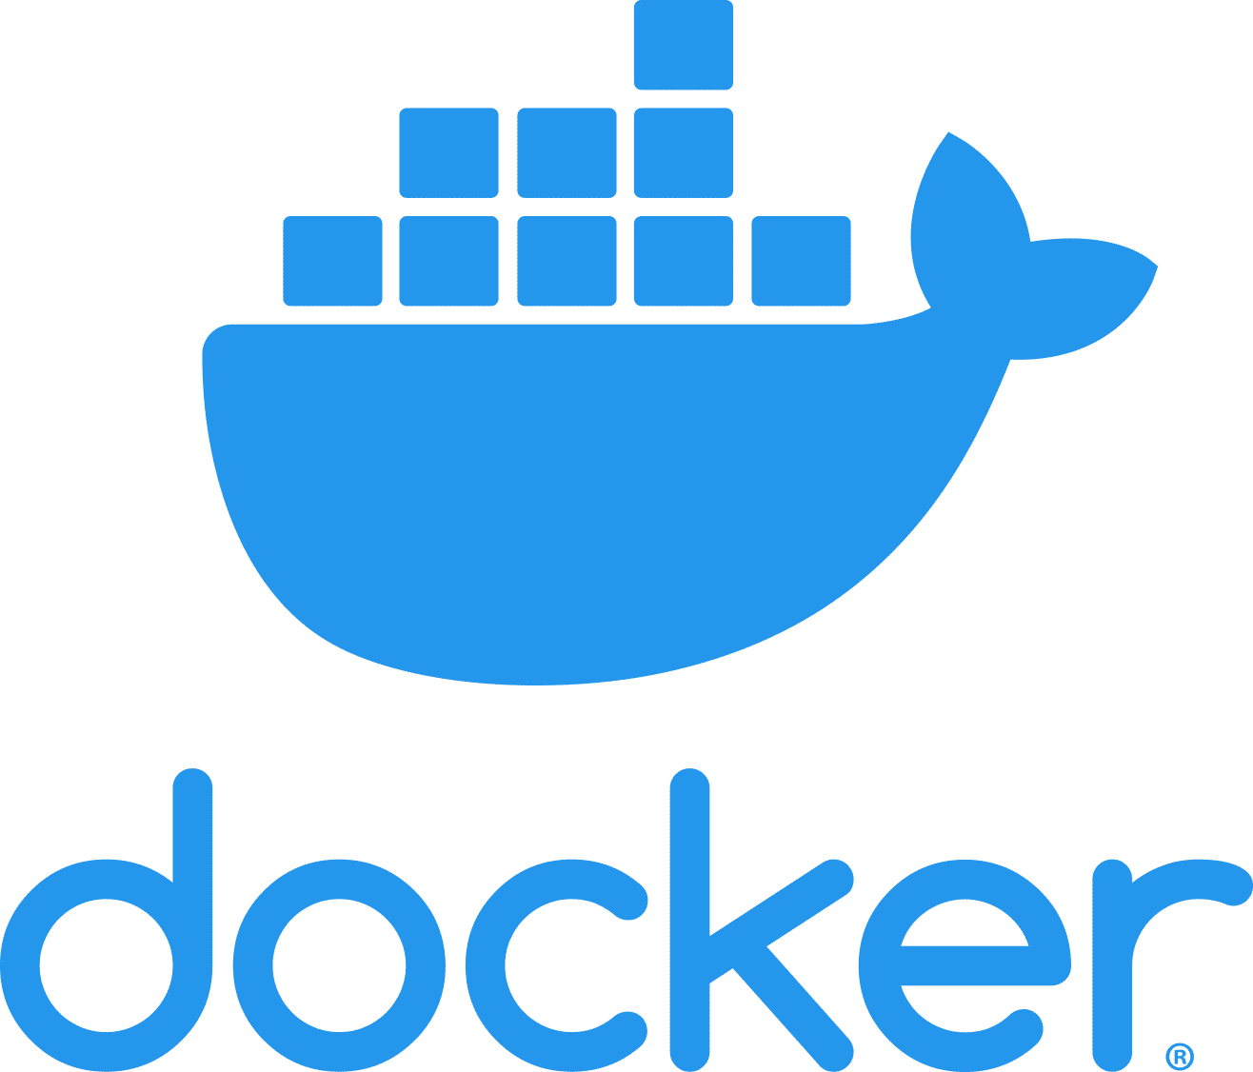
О виртуализации и контейнерах
Виртуальные машины Compute Engine работают на физическом узле с защищенным гипервизором Google на базе KVM.
Для поддержки вложенной виртуализации Compute Engine добавляет к виртуальным машинам инструкции Intel VT-x , поэтому при создании виртуальной машины гипервизор, уже установленный на этой виртуальной машине, может запускать дополнительные виртуальные машины.
Так же в Google Cloud есть простор для контейнеризации, с помощью встроенной API Kubernetes Engine имеется возможность оркестрации докер контейнеров.

Slide 8
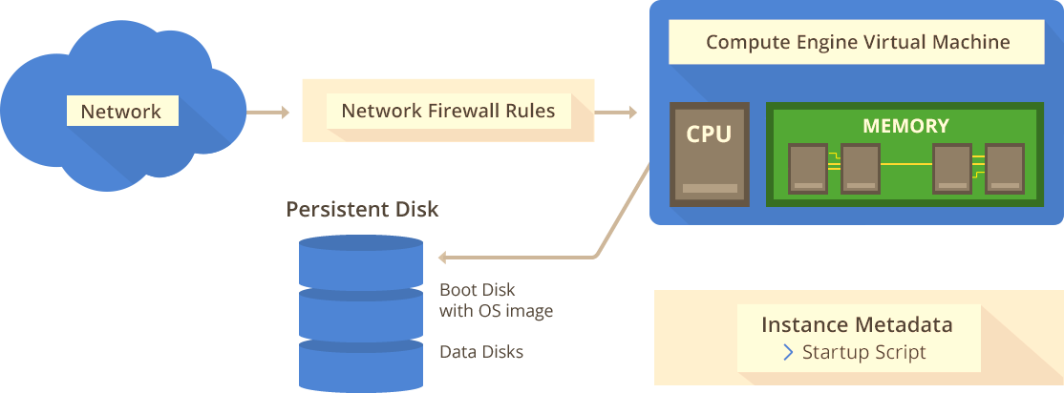
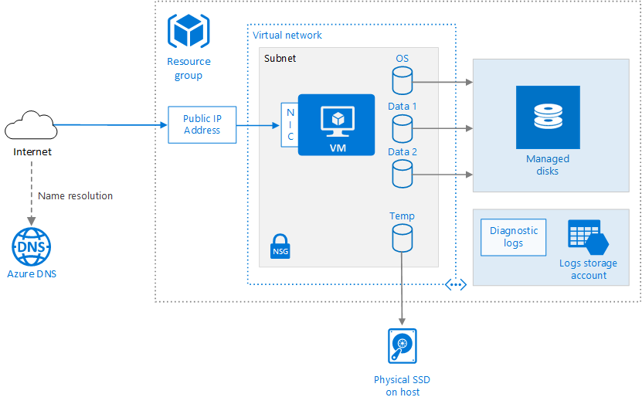
Gcloud x Terraform
Google Cloud
Особенность работы с Terraform в Google Cloud, заключается в более емком итоговом коде, поскольку задействуется меньше модулей для создания одной виртуальной машины.
В среднем код Terraform для создания простой виртуальной машины в Google Cloud выходит в ~40 строк, когда например в том же Microsoft Azure ~100, AWS ~150, Yandex Cloud ~60.
Меньшее количество строк совсем не сказывается на функциональных возможностях кода в Google Cloud.
Microsoft Azure

Slide 9
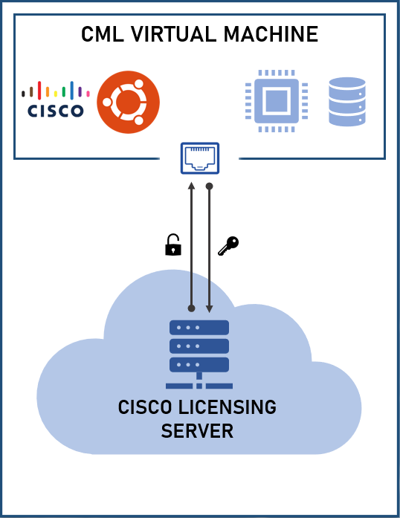
Анализ CML 2
Виртуальная машина с демоном Cisco Modeling Lab, является лицензионным продуктом, который требует от хоста подключение к интернету и значительные вычислительные мощности.
В качестве операционной системы стоит Ubuntu 20.04 LTS.
Требуется минимум 2 ядра процессора, 8 гб ОЗУ и 32 гб ПЗУ.
Активация лицензии осуществляется через web интерфейс CML, путём отправки ключей на сервер лицензирования Cisco.

Slide 10
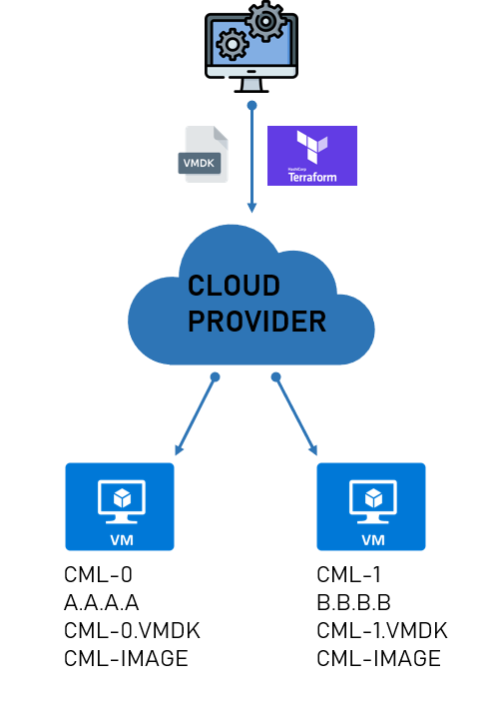
Репликация CML 2
Для успешной репликации требуется:
Образ копируемой виртуальной машины
Уникальный публичный адрес.
Уникальный приватный адрес.
Уникальный диск под хранение данных.
Открытие портов, требуемых для доступа к необходимым данным.
Переменные для эффективного создания копий.
Файловый ресурс с переносимыми данными.
Могут возникнуть проблемы, если заливать образ не указав в качестве системы Ubuntu 20.04, в противном случае образ не запустится.

Slide 11
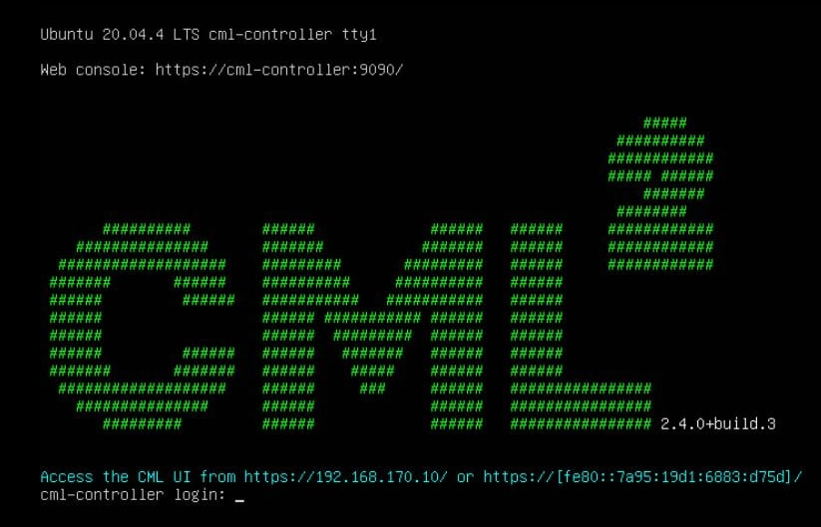
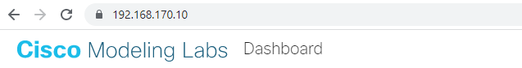
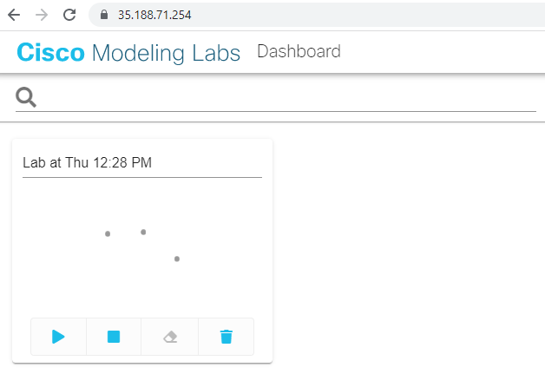
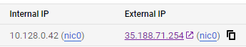
CML локально и в облаке
.
Независимо от местоположения виртуальной машины или от платформы виртуализации, CML требует только вычислительные мощности для минимального запуска.
Рисунки демонстрируют пример, где CML запущен в Google Cloud и Vmware.

Slide 12
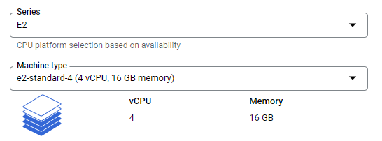
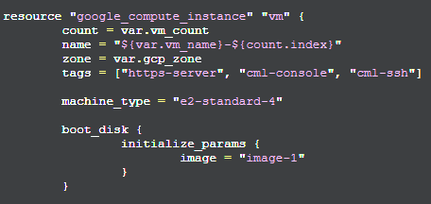
Выбор конфигурации
Как уже говорилось ранее, для CML требуется минимум 2 ядра процессора, 8 гб ОЗУ и 32 гб ПЗУ.
В Google Cloud данным характеристикам соответствует тип виртуальной машины e2-standart-2, такой вариант с 35 гб ПЗУ будет стоить $52.42, или же 3191,06 р.
Если планируется загружать CML по максимуму, можно выбрать тип виртуальной машины с 4 vCPU и 16 гб ОЗУ, такой вариант с 35 гб ПЗУ будет уже стоить $101.34, или же 6169,06 р.
Выбор конфигурации состоит в том, чтобы выбрать тип виртуальной машины, количество ПЗУ, сеть, образ системы или диск.
Так же можно выбрать произвольную конфигурацию.

Slide 13
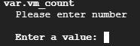
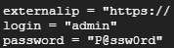
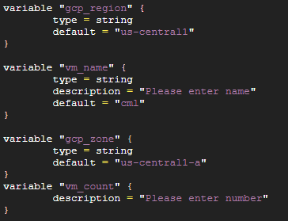
Поддержка сценариев использования
Для успешного запуска и поддержки скрипта, необходим ключ аккаунта, который позволит Terraform взаимодействовать с проектом.
В плане поддержки, создаются переменные, которые ставим в дефолтные значения, но при необходимости их можно изменить или сделать плавающими.
Такие переменные как: Количество виртуальных машин, регион, зона, имя вертуальной машины, необходимо прописать, чтобы в дальнейшем, сменить регион, количество инстансов и так далее.
Так же важно оставлять данные вывода, например адресов или данных о входе.

Slide 14
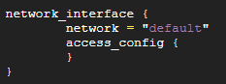
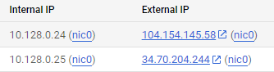
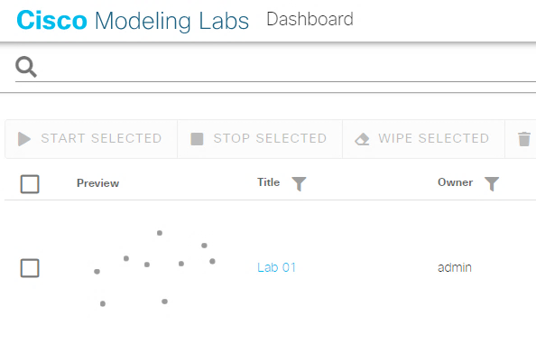
Сетевая связность
При написании скрипта развёртывания виртуальных машин не обойтись без сетевой связности, в Google Cloud получения адреса является задачей в “три строки”.
Получить адрес это хорошо, но что на счёт доступности?
В Google Cloud как и во многих других облачных системах, есть внутренний файрволл, который с помощью правил и тегов разрешает или запрещает проход определенного трафика.
Для CML требуется открыть порты:
443 – Веб консоль CML.
9090 – Веб консоль Ubuntu.
22 – Для доступа к CML без графики.

Slide 15
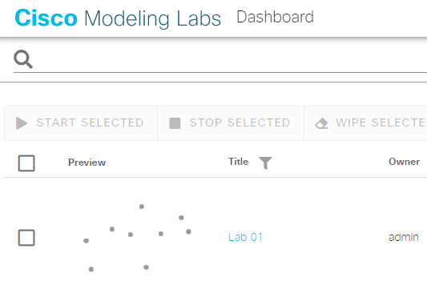

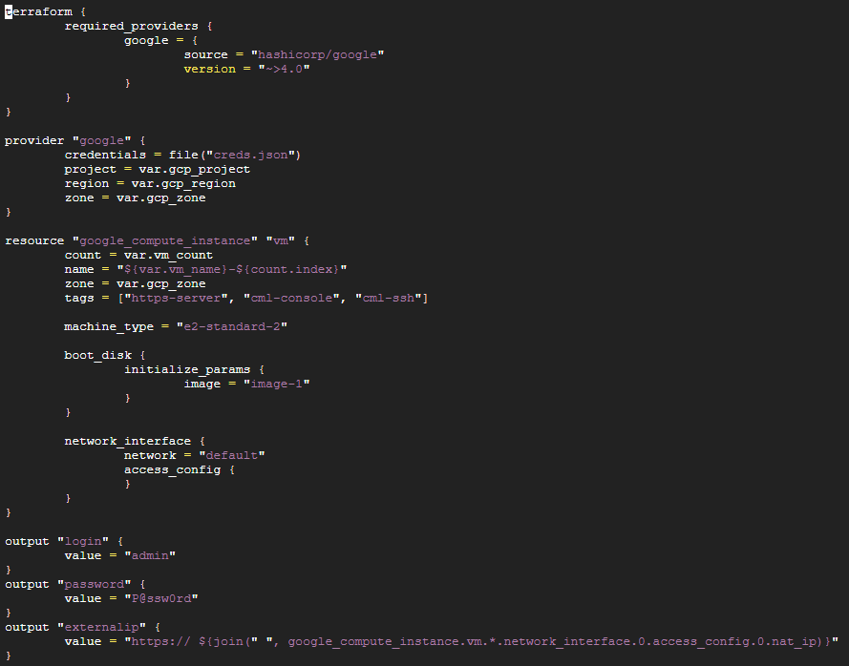

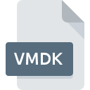
Структура манифеста
ADMIN
CLIENT-0
Cml-0
terraform apply
vm
Cml-1
SSH
CLIENT-1

Slide 16

Заключение
Всё описанное ранее - вершина айсберга облачных платформ; Современный мир уже полностью строится на удалённых сервисах, компании разрабатывают, тестируют и выкладывают свои продукты с помощью облачных решений.
Данным манифестом был представлен вариант развертывания в облаке систем моделирования сетей с оборудованием Cisco в почти любых масштабах.

